Slide 1


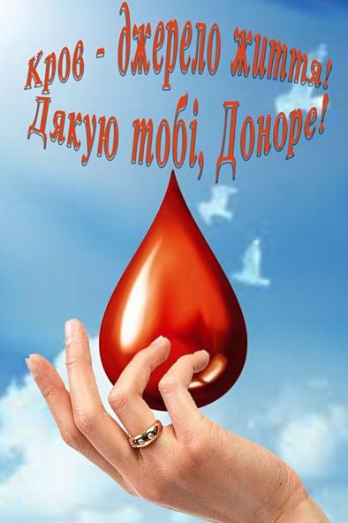
Донор – це зовсім не знайома вам людина, яка може надати кожному з нас, просто, неоцінену поміч. Комусь Донор подарує ще один День Народження, комусь – ще не одну зоряну ніч та незабутній сонячний день, ще не одне побачення, ще не одну хвилину радості, сміху, душевних розмов, новий шанс на життя…

